Slide 1
Формы организации взаимодействия педагога-психолога с учителями
Педагог-психолог
МАОУ СОШ №35 г. Томска
Пискунова Ирина Федоровна

Slide 2
Цель деятельности педагога-психолога:
создание благоприятных условий для обеспечения образовательного процесса – профессиональное (психологическое, психолого-педагогическое, социальное) обеспечение, направленное на сохранение и укрепление здоровья обучающихся, снижение рисков их дезадаптации, негативной социализации, реализацию заложенных в соответствующем этапе онтогенеза возможностей развития творческой индивидуальности (в соответствии с Концепцией развития психологической службы в системе образования в Российской Федерации на период до 2025 года).

Slide 3
Достижение цели реализуется через задачи
Психологическое сопровождение реализации основной образовательной программы:
− участие в создании развивающей безопасной образовательной среды;
− проведение мониторинга эффективности внедряемых программ и технологий обучения;
− экспертиза программ обучения в части определения их соответствия возрастным и психофизическим особенностям, склонностям, способностям, интересам и потребностям обучающихся.
2. Участие в проектировании и реализации программ, входящих в состав ООП (начального, среднего, основного) общего образования:
− развития универсальных учебных действий;
− воспитания и социализации обучающихся (в том числе программы духовно-нравственного развития; программы формирования культуры здорового и безопасного образа жизни; профессионального самоопределения обучающихся);
− коррекционной работы.

Slide 4
3. Повышение психологической компетентности участников образовательного процесса (администрации, педагогов, родителей (законных представителей), обучающихся): психологическое просвещение и консультирование родителей (законных представителей) обучающихся по проблемам обучения, воспитания, развития.
4. Организация и участие в мероприятиях по профилактике и коррекции отклоняющегося поведения обучающихся с учетом возрастных и индивидуальных особенностей; социального сиротства, ксенофобии, экстремизма, межэтнических конфликтов.
Психологическая профилактика школьной тревожности и личностных расстройств; эмоционального выгорания – личностных и профессиональных деформаций педагогов общеобразовательной организации.
6. Взаимодействие с педагогическим коллективом/классными руководителями, администрацией, ППк, ПМПК, советом профилактики, с образовательными организациями, учреждениями и организациями здравоохранения и социальной защиты населения по созданию условий для сохранения и укрепления психологического и психического здоровья обучающихся, оказание им психологической поддержки, содействие в трудных жизненных ситуациях.

Slide 5
Виды деятельности и их содержание
Психологическая диагностика
представление результатов психологической диагностики обучающихся для проектирования и реализации других направлений работы педагога | представление информации педагогам о своих индивидуально-психологических особенностях
Консультирование
– педагогов по вопросам разработки и реализации индивидуальных программ для построения индивидуального образовательного маршрута с учетом особенностей и образовательных потребностей конкретного обучающегося; - администрацию общеобразовательной организации, педагогов, родителей (законных представителей) по психологическим проблемам обучения, воспитания и развития обучающихся. | администрации, педагогов и других работников общеобразовательных организаций по проблемам взаимоотношений в трудовом коллективе и другим профессиональным вопросам

Slide 6
Виды деятельности и их содержание
Психологическая профилактика и просвещение
Организуется по запросу педагогов, администрации, либо носит систематический, плановый характер. Направлена на помощь в усвоении эффективных способов и приемов взаимодействия, свободных от проявления психологического насилия, создающему социально-психологическую умелость, реализующему принцип развивающего воспитания и защищенности личности и обеспечивающему поддержку в решении возрастных, жизненных и профессиональных проблем. Проводится преимущественно в форме выступления на педагогических советах, заседаниях методических объединений, психолого-педагогических семинарах.
Развивающая работа
Проектирование благоприятных условий для обеспечения образовательного процесса в общеобразовательной организации в рамках коррекционно-развивающего направления работы. | Развивающая работа направлена на решение личных проблем, профилактику профессионального выгорания.

Slide 7
Модель организации работы психологической службы в системе образования (МБОУ «Лицей № 21» г.Курска) Авторский коллектив: Первенкова Инна Анатольевна, Павлова Людмила Сергеевна, Маслова Вера Николаевна, Колесникова Елена Викторовна, Маякова Ольга Викторовна, Орлова Светлана Александровна, Ильина Вероника Владимировна, Елисеева Александра Григорьевна, Дружинина Наталья Викторовна СИСТЕМА ФУНКЦИОНИРОВАНИЯ ПСИХОЛОГИЧЕСКИХ СЛУЖБ В ОБЩЕОБРАЗОВАТЕЛЬНЫХ ОРГАНИЗАЦИЯХ (методические рекомендации) / МИНИСТЕРСТВО ПРОСВЕЩЕНИЯ РОССИЙСКОЙ ФЕДЕРАЦИИ ОТКРЫТЫЙ РЕЕСТР РЕКОМЕНДУЕМЫХ ПРОГРАММ ПСИХОЛОГИЧЕСКОЙ ПОМОЩИ, ВЫЗЫВАЮЩИХ ДОВЕРИЕ ПРОФЕССИОНАЛЬНОГО СООБЩЕСТВА

Slide 8
Целью программы является создание такой модели организации работы психологической службы в системе образования, которая
- позволит повысить эффективность деятельности образовательного учреждения через гармонизацию психического развития обучающихся,
- сохранит и укрепит психическое здоровье всех участников образовательного процесса,
- предупредит отклонения в развитии и поведении обучающихся,
- защитит права детей.
Основные направления работы психологической службы по психолого-педагогическому сопровождению:
1. Психологическая диагностика (индивидуальная и групповая (психологический мониторинг).
2. Психолого-педагогическая профилактика.
3. Психологическое просвещение и образование: формирование психологической культуры, развитие психолого-педагогической компетентности всех участников образовательного процесса.
4. Психологическое консультирование (индивидуальное и групповое).
5. Коррекционная и развивающая работа (индивидуальная и групповая).
6. Экспертиза (образовательных и учебных программ, проектов, пособий, образовательной среды, профессиональной деятельности специалистов сопровождения образовательного процесса лицея).

Slide 9
Психологическое просвещение Цель : формирование психологической культуры, развитие психолого-педагогической компетентности всех участников образовательного процесса (педагогов, родителей, обучающихся). Психологическое просвещение является разделом профилактической деятельности психологической службы, направленной на формирование у населения (педагогов, обучающихся, родителей, специалистов сопровождения, общественности) положительных установок к психологической помощи, деятельности педагогов-психологов и расширение кругозора в области психологических знаний. Главная задача и смысл психологического просвещения заключается в том, чтобы знакомить всех участников образовательного процесса с основными закономерностями и условиями благоприятного психического развития ребенка, популяризовать и разъяснять результаты психологических исследований. Психологической службе важно формировать у педагогов потребность в психологических знаниях и желание использовать их в работе с семьёй (родителями и ребенком), или в интересах саморазвития обучающихся.

Slide 10
Формы работы
обучающие семинары,
психологические тренинги,
психологические игры,
педагогические советы,
методические объединения учителей предметников и классных руководителей.
Дополнительно: создан информационный стенд «Психолог и Я», где размещается психологическая информация разной тематики: телефон доверия, толерантность, агрессия, способы борьбы со стрессом, эмоциональные состояния, «готовимся к экзаменам» и др.
Интернет-ресурс: создана и функционирует Вконтакте сообщество «Психологическая служба МБОУ «Лицей №21», где также размещается тематическая информация по психологии для родителей и детей. А также психологическая служба лицея размещена на официальном сайте образовательной организации
https://rospsy.ru/ node/112

Slide 11
Методический семинар «Создание специальных педагогических условий на уроках в условиях инклюзивного класса»
Демонстрация интерактивных форм работы;
Предоставить возможность педагогам апробировать различные виды наглядных и дидактических материалов, используемых для решения коррекционных и развивающих задач
Форма проведения:
образовательный квест

Slide 12
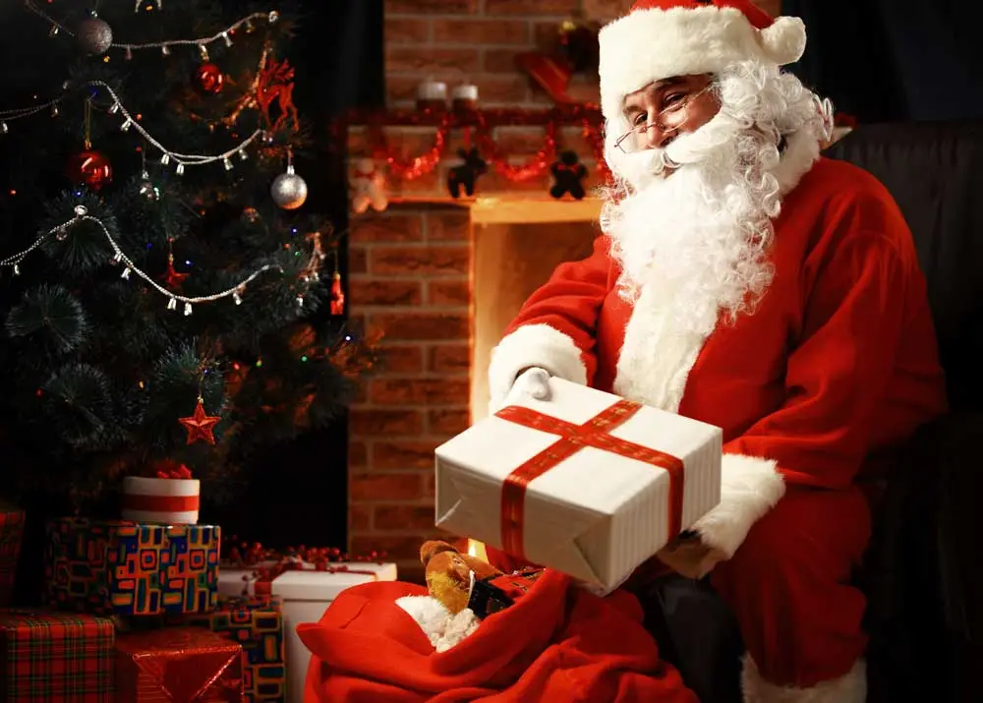
Квест имеет неожиданное начало

Slide 13
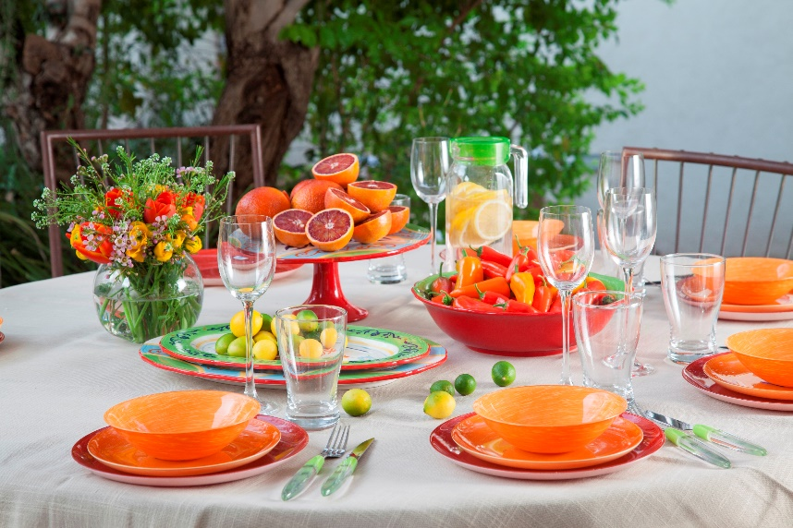
Педагоги, следуя инструкции, указанной в письме, переходили к накрытому столу. Получали листовки «Как следует накрыть стол в новогоднюю ночь, чтобы сопутствовала удача».. А так же получали новую инструкцию: «Хотите чтобы целый год был достаток – выполните задания – и узнаете, где найдете ответ на этот вопрос»
Задание «Ассоциативные картинки»: внимательно посмотрите на картинки, расставьте цифры к следующим картинкам 1. Игрушки, 2. Дед Мороз, 3. Праздник……Снимите картинки, разложите по цифрам и получите слово.

Slide 14
Педагоги, следуя инструкции, указанной в письме, переходили к столу с соответствующей картинкой. Получали листовки «Какие напитки следует пить в новогоднюю ночь, чтобы был достаток». А так же получали новую инструкцию: «Хотите быть здоровыми– выполните задания – и узнаете, где найдете ответ на этот вопрос»

Slide 15
Педагоги, следуя инструкции, указанной в письме, переходили к столу с соответствующей картинкой. Получали листовки «Что следует подарить в новогоднюю ночь, чтобы преумножить здоровье». А так же получали новую инструкцию: «Хотите быть успешным в карьере – выполните задания – и узнаете, где найдете ответ на этот вопрос»

Slide 16
Педагоги, следуя инструкции, указанной в письме, переходили к столу с соответствующей картинкой. Получали листовки «Что следует выполнить в новогоднюю ночь, чтобы быть успешным в карьере». А так же получали новую инструкцию: «Хотите сохранить в доме атмосферу любви и согласия– выполните задания – и узнаете, где найдете ответ на этот вопрос»

Slide 17
Педагоги, следуя инструкции, указанной в письме, переходили к столу с соответствующей картинкой. Получали листовки «Как нарядить елку в этом год, чтобы быть счастливым». А так же получали новую инструкцию: «Хотите сохранить в доме атмосферу любви и согласия– выполните задания – и узнаете, где найдете ответ на этот вопрос»

Slide 18
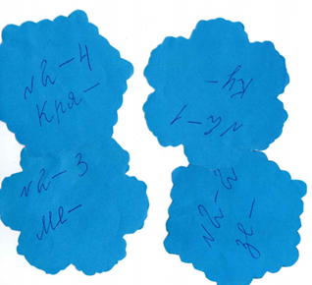
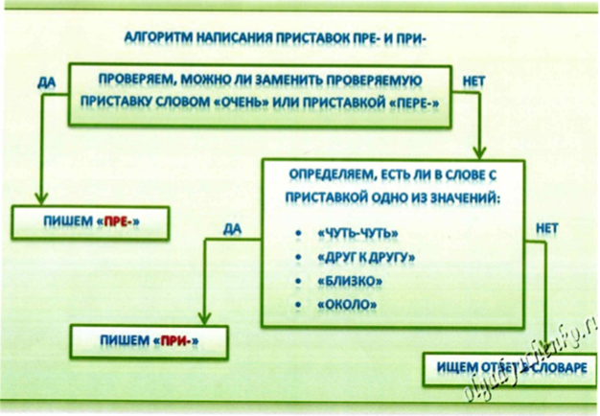
Педагоги, следуя инструкции, указанной в письме, переходили к столу с соответствующей картинкой. Получали листовки «Приметы новогодней ночи». А так же получали новую инструкцию: «Хотите быть счастливым в этом году – выполните задания – и узнаете, где найдете ответ на этот вопрос»

Slide 19
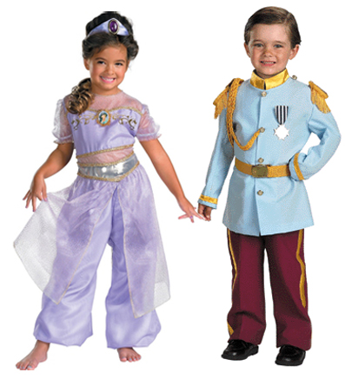
Педагоги, следуя инструкции, указанной в письме, переходили к столу с соответствующей картинкой. Получали листовки «Как нарядиться в новогоднюю ночь, чтобы весь год быть счастливыми». На этом этапы квеста заканчивались, педагоги получали шуточные пожелания, оставляли отзыв

Slide 20
Методический семинар «Использование приемов и методов технологии сотрудничества в условиях инклюзивного класса»
Демонстрация интерактивных форм работы;
Предоставить возможность педагогам апробировать различные приемы технологии сотрудничества для решения коррекционных и развивающих задач
Форма проведения:
кругосветка

Slide 21
Сценарий кругосветки: каждая команда должна пройти четыре станции, на которых выполняет задания, используя приемы технологии сотрудничества: пила, снежный ком, пазл, «по цепочке». При успешном выполнении задания команда получает часть разрезной картинки, которую на последней станции сможет сложить. Подобную картинку команда должна найти в кабинете, что позволит команде получить «мешок счастья»

Slide 22
Тематическая станция «Здоровье»

Slide 23
Тематическая станция «Содружество»

Slide 24
Тематическая станция «Равновесие»

Slide 25
Тематическая станция «Интеллекта»

